Slide 1
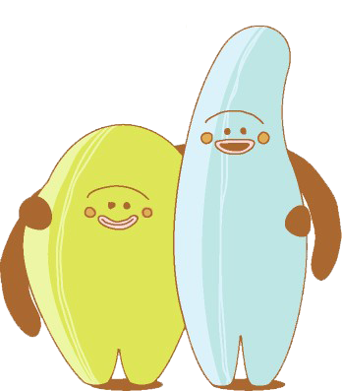
올리볼리 그림동화 ‘주문을 외워봐’와
미디어를 활용한 문화다양성 수업하기
문화다양성 교육자 강민기, 민경호 제작

Slide 3
올리볼리 그림동화 소개

Slide 4
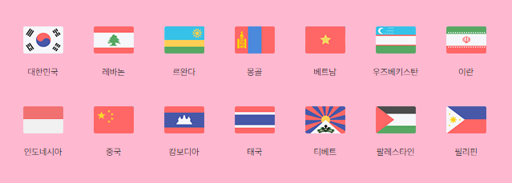
팔레스타인 – 작은 개미
르완다 – 주문을 외워 봐
몽골 – 사슴과 낙타, 마지막 설인
우즈베키스탄 – 할아버지와 도깨비
필리핀 – 원숭이와 거북이
티베트 – 나는 야크입니다
베트남 – 벌을 받은 바위
인도네시아 – 띠문 으마스, 선녀의 날개옷
이란 – 여우와 달, 모자
한국 – 신돌은 어디있수꽈?

Slide 5
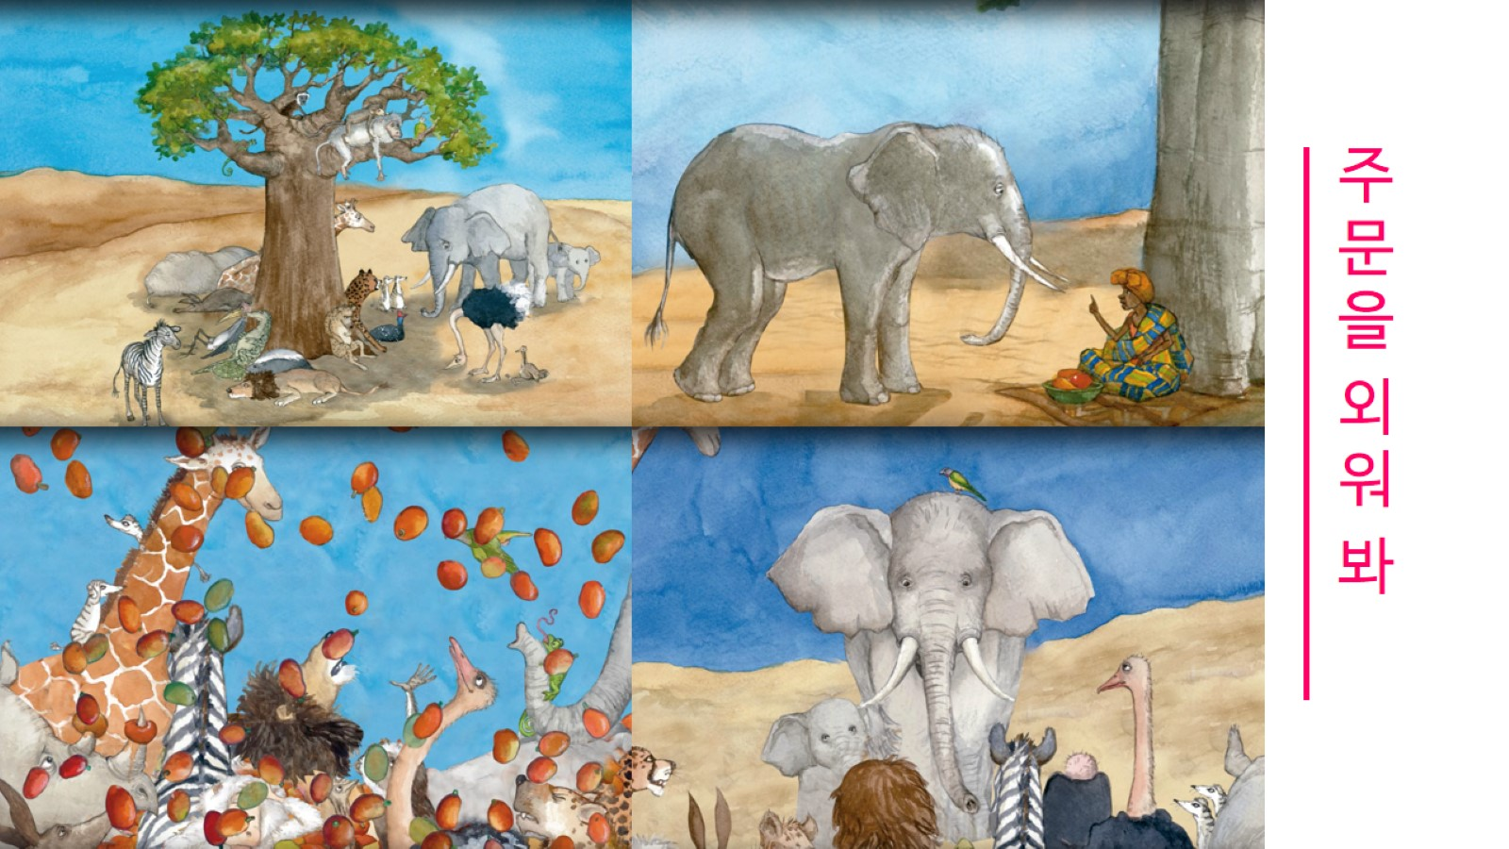
르완다 동화 주문을 외워 봐

Slide 6
‘주문을 외워 봐’ 속 르완다 문화 보기

Slide 7
르완다 지도와 풍경
르완다 지도와 풍경

Slide 8
마룰라 나무와 열매
마룰라 나무와 열매

Slide 9
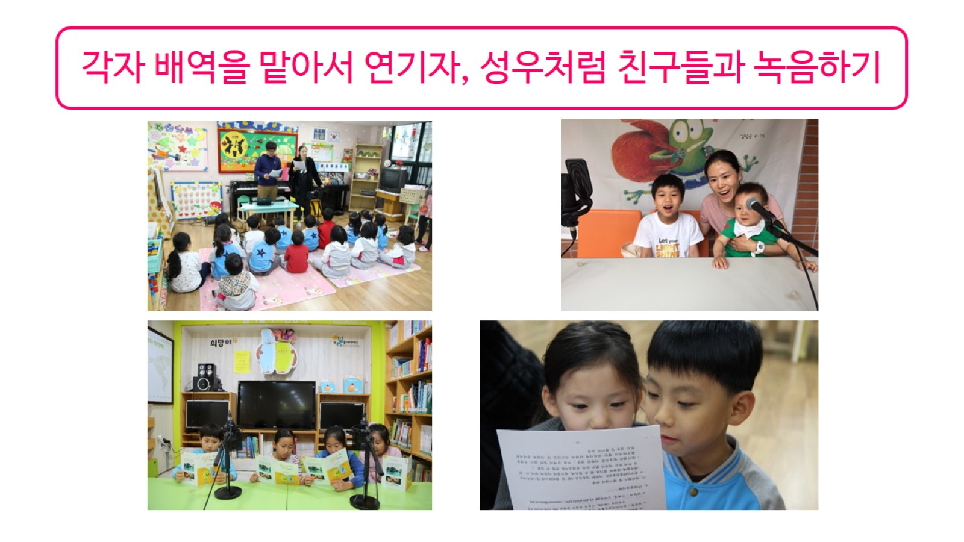
각자 배역을 맡아서 연기자, 성우처럼 친구들과 녹음하기

Slide 10
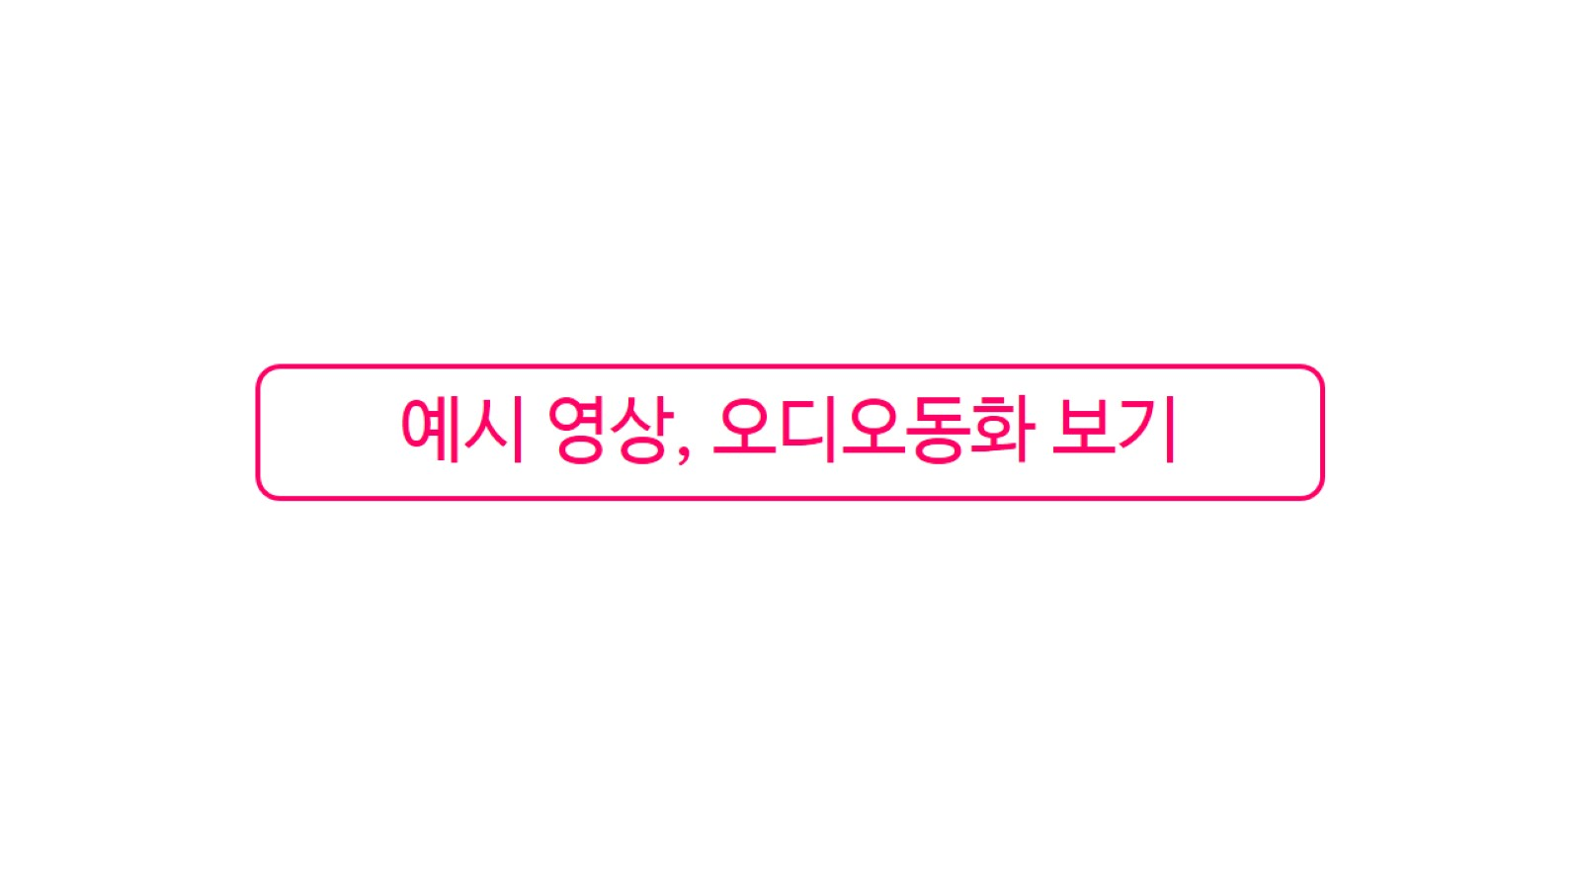
예시 영상, 오디오동화 보기

Slide 11
동화 내용 그림 그리기 & 동화 직접 녹음하기

Slide 12
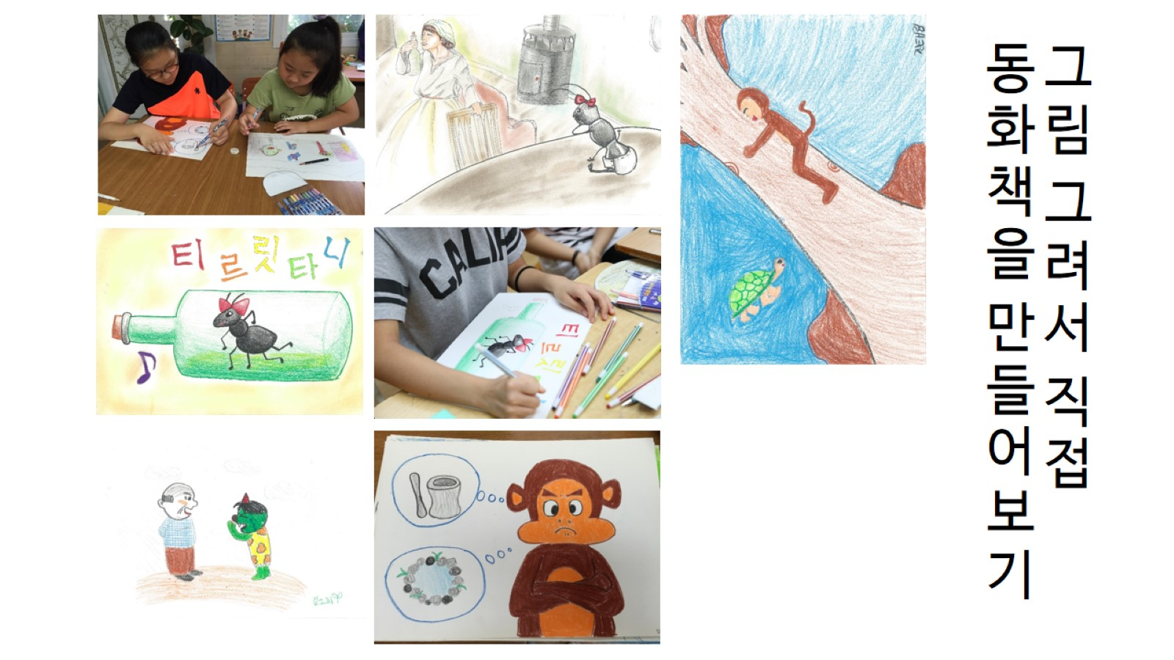
그림 그려서 직접 동화책을 만들어보기

